Slide 1


Slide 2
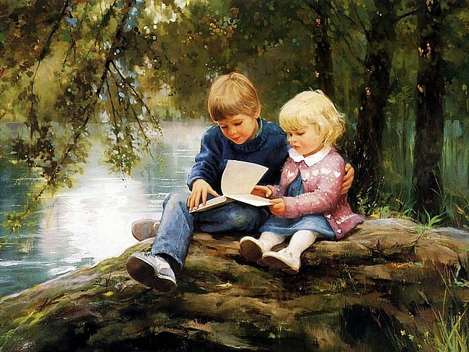
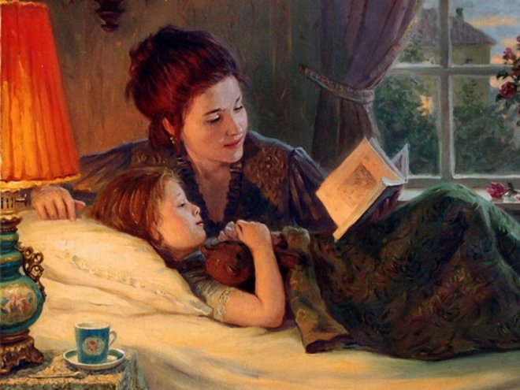

Slide 3
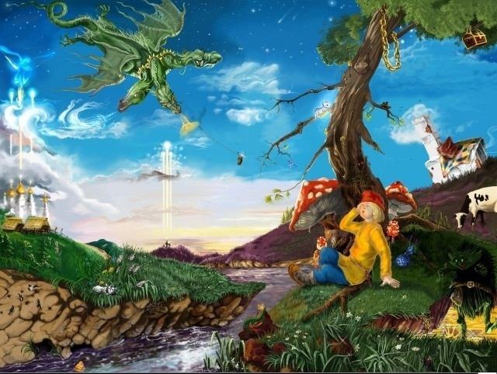
В гостях у сказки

Slide 4
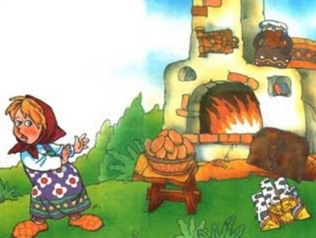
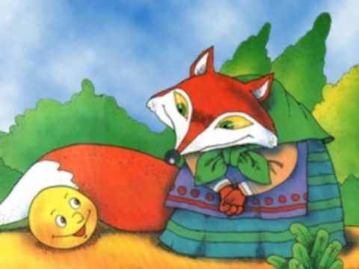
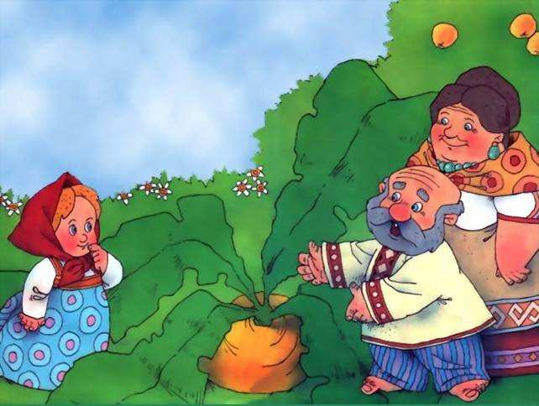
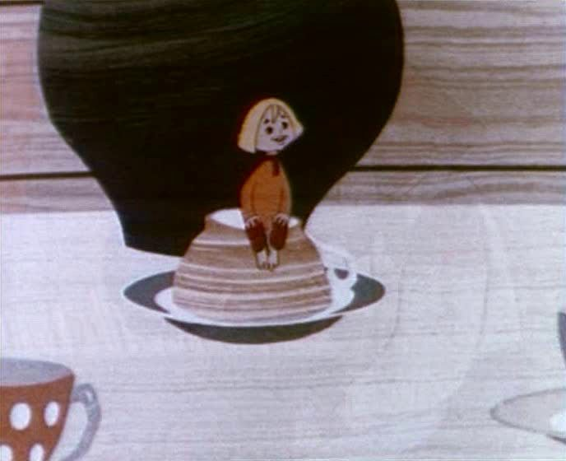
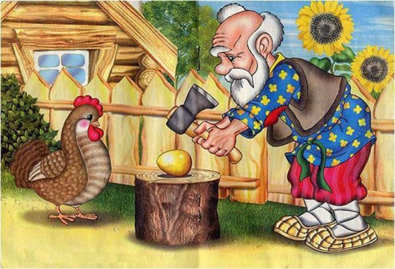
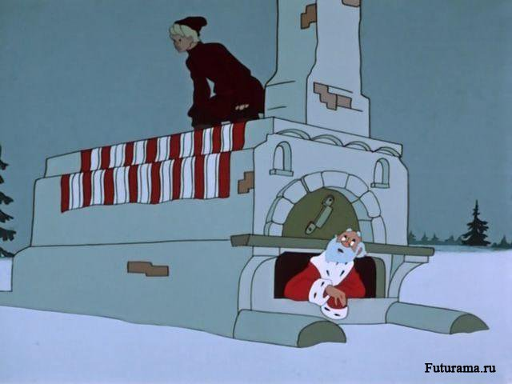
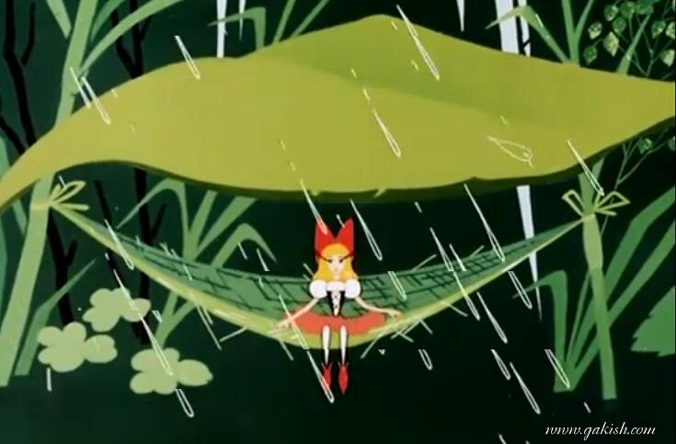

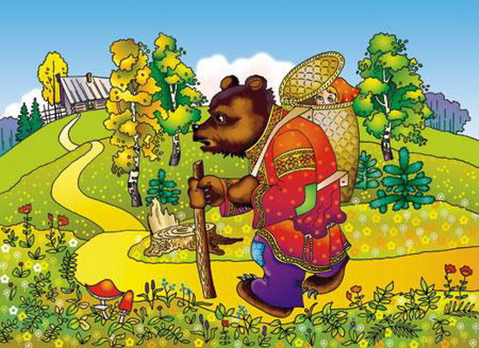
В гостях у сказки
Откуда эти предметы | Закончи имя сказочного героя | Загадки про сказочных героев
Сказочный переполох | Волшебные предметы | Внимание
Назови сказку | Адреса сказочных героев | Сказка стала былью

Slide 5
Из какой сказки эти предметы?
1. Веретено
2. Стрела
3. Корыто
4. Меч - кладенец
5. Колыбелька из скорлупы грецкого ореха
6. Лепесток

Slide 6
В гостях у сказки
Откуда эти предметы | Закончи имя сказочного героя | Загадки про сказочных героев
Сказочный переполох | Волшебные предметы | Внимание
Назови сказку | Адреса сказочных героев | Сказка стала былью

Slide 7
Закончи имя сказочного героя
1. Кощей ……
2. Иван …….
3. Василиса ….
4. Сестрица ……
5. Братец ……
6. Крошечка ….
7. Змей …..
8. Сивка …..
Бессмертный
Царевич
Премудрая
Алёнушка
Иванушка
Хаврошечка
Горыныч
Бурка

Slide 8
В гостях у сказки
Откуда эти предметы | Закончи имя сказочного героя | Загадки про сказочных героев
Сказочный переполох | Волшебные предметы | Внимание
Назови сказку | Адреса сказочных героев | Сказка стала былью

Slide 9
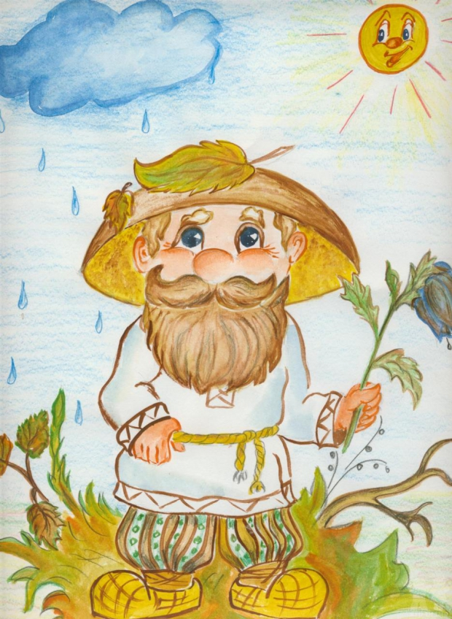
Герой наш мохом весь оброс, Еле-еле виден нос. Весь пропах болотной тиной, Его прозвали...

Slide 10
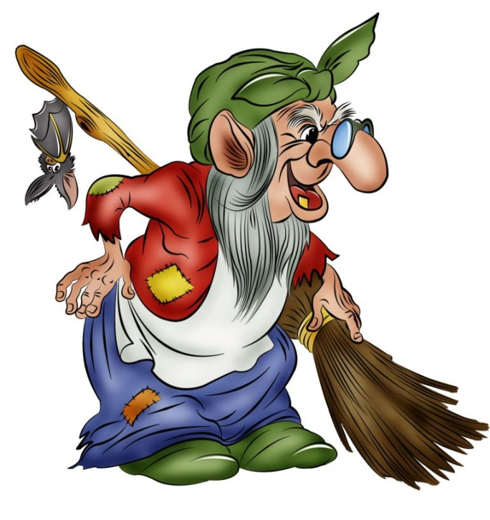
В ступе летаю,
Детей похищаю
В избе на куриной
Ноге проживаю, Красавица среброкудрая,
А зовут меня...
10

Slide 11
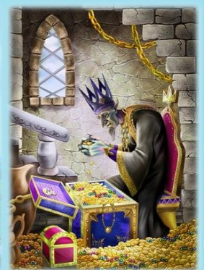
Он живет в глуши лесной, Сердца моего герой. Он костями громыхает И в округе всех пугает. Это что за старичок? Ну конечно, ...
11

Slide 12
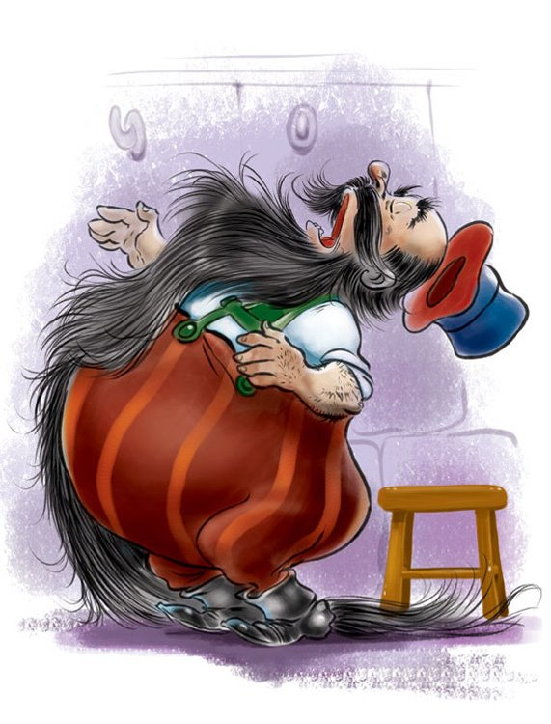
Бедных кукол бьет и мучит,
Ищет он волшебный ключик,
У него ужасный вид,
Это доктор…

Slide 13
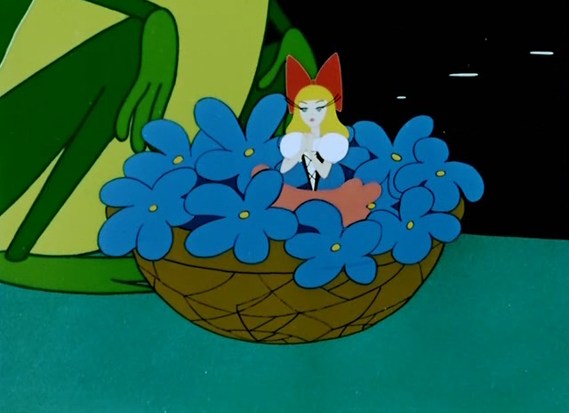
И красива, и мила,
Только очень уж мала,
Стройная фигурочка,
А зовут…..

Slide 14
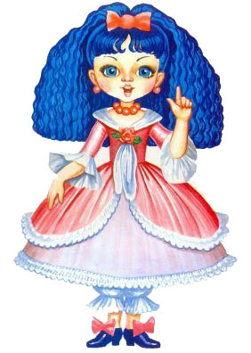
С голубыми волосами
И огромными глазами,
Эта куколка - актриса,
И зовут ее...

Slide 15
В гостях у сказки
Откуда эти предметы | Закончи имя сказочного героя | Загадки про сказочных героев
Сказочный переполох | Волшебные предметы | Внимание
Назови сказку | Адреса сказочных героев | Сказка стала былью

Slide 16
«Сказочный переполох»
Метровочка
Три чистюли
Пёс в рукавицах
Глупый Василий
Ржавый замочек

Slide 17
«Сказочный переполох»
Лиса и семь колобков
Сивка – утка
Кикимора под арбузом
Иван Королевич и оранжевый волк
Царевна – петрушка

Slide 18
В гостях у сказки
Откуда эти предметы | Закончи имя сказочного героя | Загадки про сказочных героев
Сказочный переполох | Волшебные предметы | Внимание
Назови сказку | Адреса сказочных героев | Сказка стала былью

Slide 19
В гостях у сказки
Откуда эти предметы | Закончи имя сказочного героя | Загадки про сказочных героев
Сказочный переполох | Волшебные предметы | Внимание
Назови сказку | Адреса сказочных героев | Сказка стала былью

Slide 20
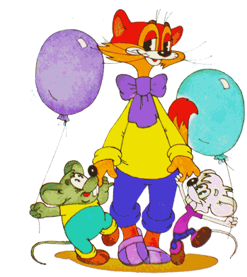
Внимание

Slide 21
Какого цвета шарики?
Сколько шариков?
Какого цвета одежда у кота Леопольда?
Какого цвета шарик у серого мышонка?

Slide 22
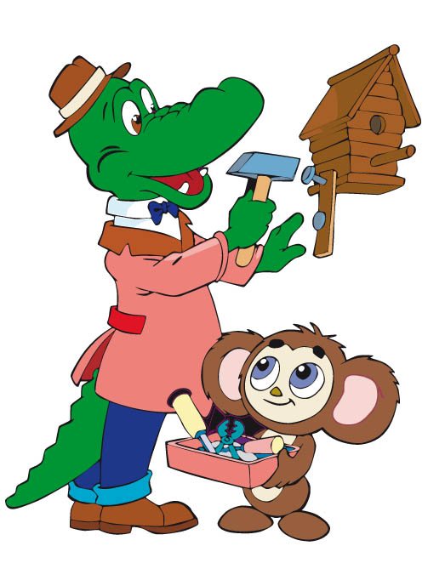
Внимание

Slide 23
Что держит крокодил Гена?
Что держит Чебурашка?
Во что одет крокодил Гена?
Сколько гвоздей забил крокодил Гена?

Slide 24
Откуда эти предметы | Закончи имя сказочного героя | Загадки про сказочных героев
Сказочный переполох | Волшебные предметы | Внимание
Назови сказку | Адреса сказочных героев | Сказка стала былью

Slide 25
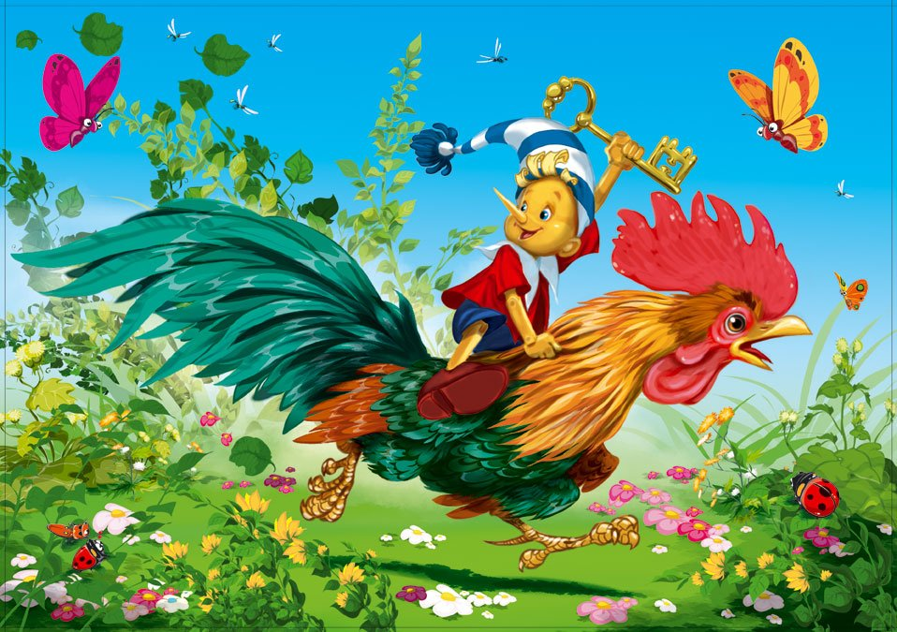
«Золотой ключик, или Приключения Буратино»

Slide 26

«Сорока –Белобока»

Slide 27
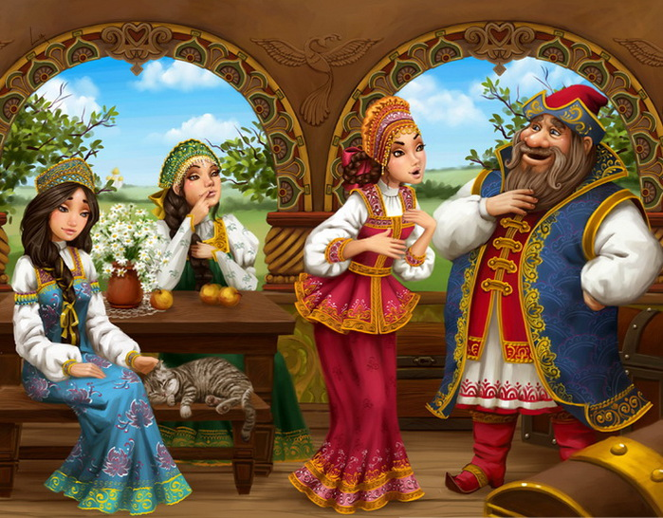
«Аленький цветочек»

Slide 28
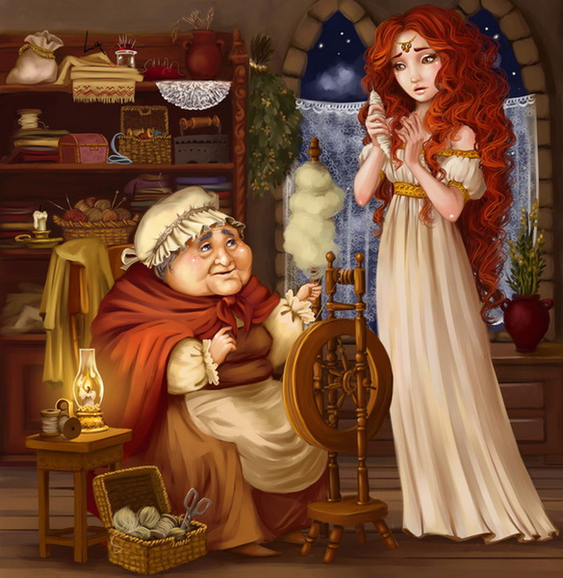
«Спящая красавица»

Slide 29
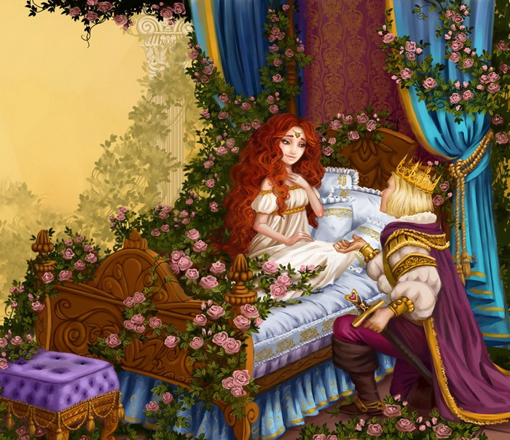
«Принцесса на горошине»

Slide 30
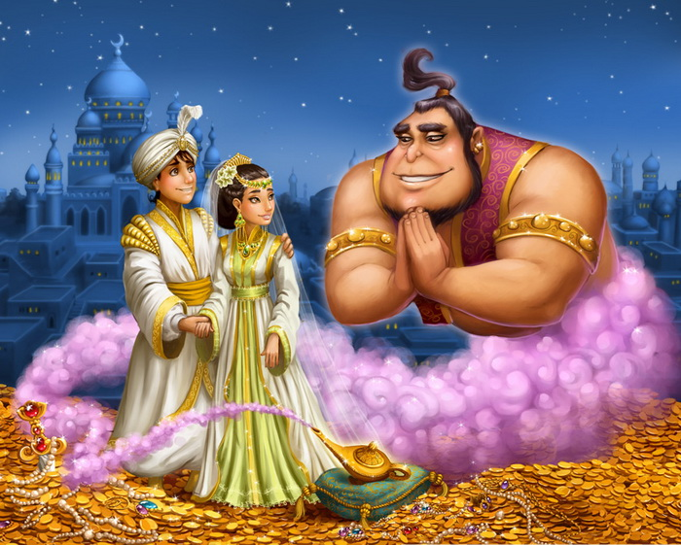
«Волшебная лампа Алладина»

Slide 31
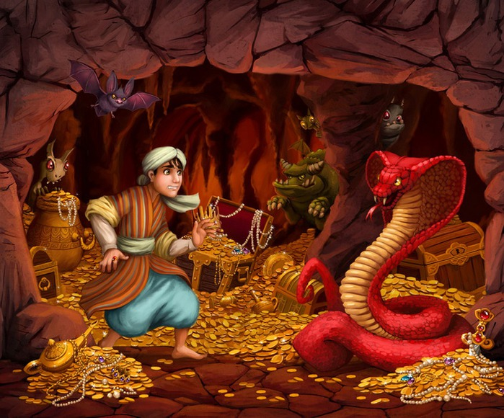
«Приключения Али-Бабы и сорока разбойников»

Slide 32
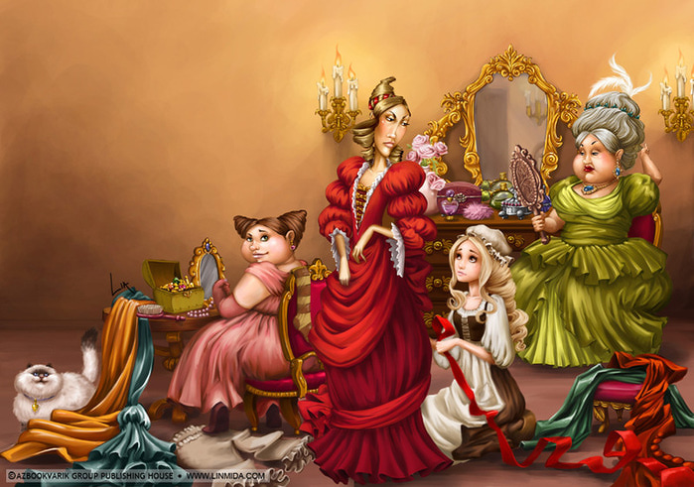
«Золушка»

Slide 33
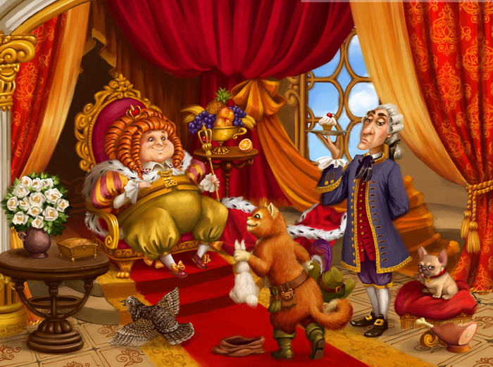
«Кот в сапогах»

Slide 34
Откуда эти предметы | Закончи имя сказочного героя | Загадки про сказочных героев
Сказочный переполох | Волшебные предметы | Внимание
Назови сказку | Адреса сказочных героев | Сказка стала былью

Slide 35
«Адреса сказочных героев»
Кот Матроскин
Гулливер
Василиса Премудрая
Великий Гудвин
Незнайка
Рассеянный
Капитан Врунгель
Алиса
Зазеркалье
Деревня Простоквашино
Цветочный город
Тридевятое царство
г. Ленинград, ул. Бассейная
Яхта «Беда»
Изумрудный город
Лилипутия

Slide 36
Откуда эти предметы | Закончи имя сказочного героя | Загадки про сказочных героев
Сказочный переполох | Волшебные предметы | Внимание
Назови сказку | Адреса сказочных героев | Сказка стала былью

Slide 37
«Сказка стала былью»
Перо Жар - птицы
Сани, что везут сами Печь Емели
У Емели вёдра сами воду несли
Гусли – самогуды
Чудо – зеркало
Ковёр-самолет, ступа
Клубок ниток, указывающий дорогу
Лампа, прожектор
Автомобиль, аэросани
Водопровод
Магнитофон
Телевизор, компьютер
Ракета, самолёт
Компас

Slide 38

